Slide 1
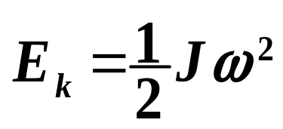
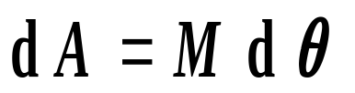
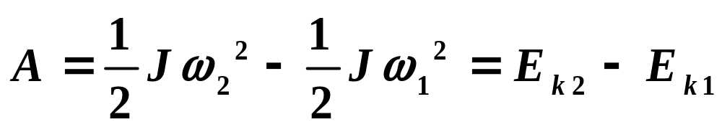
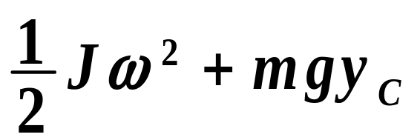
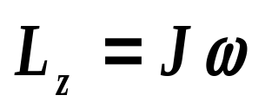
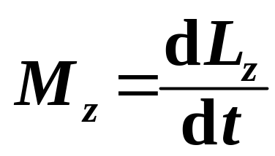

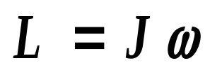
回顾
第3节 刚体转动的功和能
刚体的转动动能
力矩的元功
定轴转动的动能定理
刚体绕定轴转动的机械能：
第4节 刚体的角动量定理和角动量守恒定律
刚体绕定轴转动的角动量：
刚体绕定轴转动的角动量定理:
角动量守恒定律
为常矢量
若 ，则

Slide 2
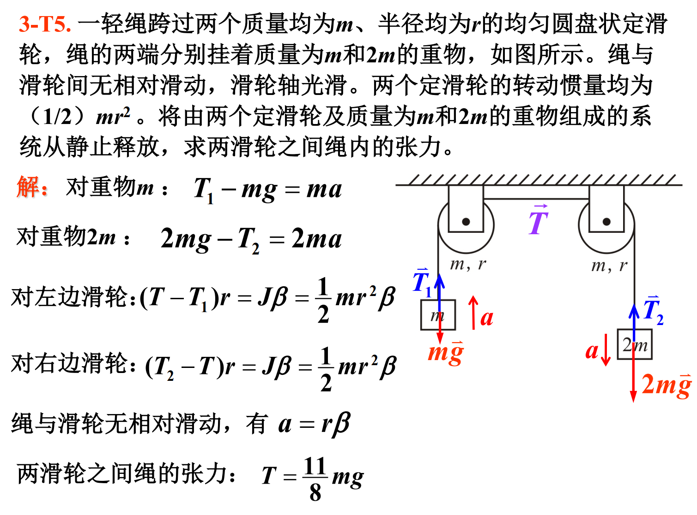

Slide 3


回转仪定向原理
回转仪定向原理
回转体质量呈轴对称分布；
回转体
（转动惯量 ）
J
轴摩擦及空气阻力很小。
J
ω
受合外力矩为零
L
Z
Z
角动量守恒
ω
L
常量
J
ω
Z
其中转动惯量
为常量
J
若将回转体转轴指向某方向Z
基 座
万向支架
使其以角速度 高速旋转
ω
则转轴将保持该方向不变
而不会受基座改向的影响

Slide 4
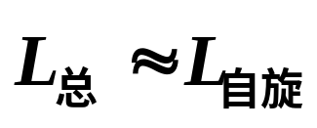
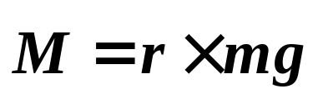


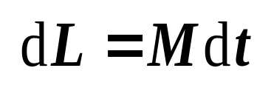
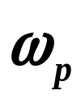










第5节 进动
受重力，有重力矩：
高速自旋：
方向垂直
角动量定理：
方向垂直
只改变
的方向
不改变
的大小
陀螺在绕自身的对称轴转动的同时,其对称轴绕经过定点(如:O点)的轴(如:OZ轴)转动，这种高速自旋的物体的转轴在空间转动的现象称为进动(回转效应)。
O
O

Slide 5
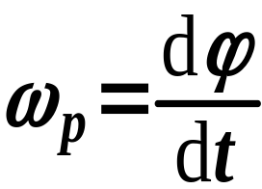
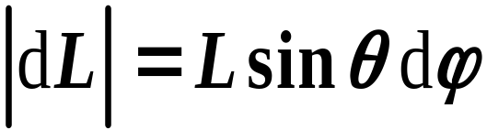
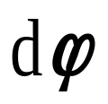
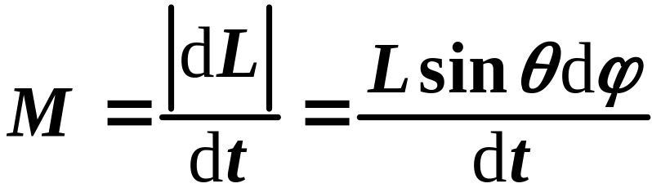


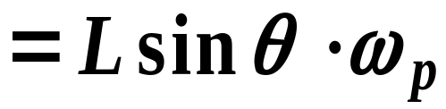

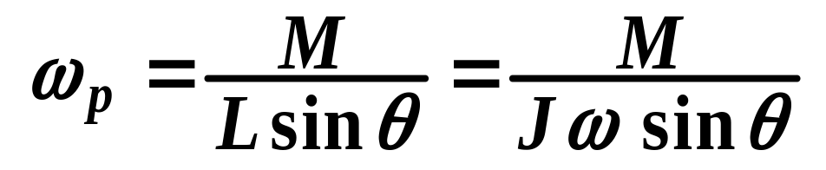
进动的角速度：
ω
p
L
O
注意：上述讨论中,将高速旋转的陀螺对O点的角
动量近似成了陀螺对本身对称轴的角动量。

Slide 6
回转效应（进动）的应用举例：
来复线使枪弹、炮弹在飞行时能绕自身的对
称轴旋转,在空气阻力的作用下不会翻“筋斗”，
而是产生进动，使总的运动基本保持原方向。
(2) 飞机的自动驾驶，轮船的稳定器……
(3) 抗磁性的起源: 电子在外磁场中的进动。

Slide 7
第4章 流体运动简介 the introduction of motion fluid
第1节 理想流体的运动
第2节 黏性流体的运动

Slide 8





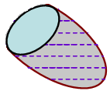


流体：液体和气体的总称。
特征：流动性。
气体：
易被压缩，无自由表面，没有固定不变的体积。
液体：
不易被压缩，有自由表面，有一定的体积。
流体力学主要研究流体的宏观运动规律。
预备知识：静止流体内的压强
一、静止流体内的压强
1. 静止流体内的相互作用力
静止流体内的相互作用力为指向作用面的正压力。

Slide 9
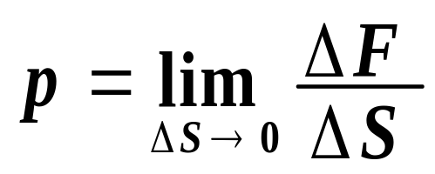






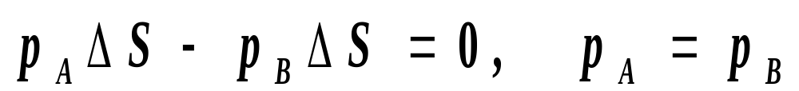


1. 流体的压强
标量
实验证明：某一点处的压强大小只取决于该点的位置，而与压强的作用面的取向无关。
（静止）流体内任一点处沿各个方向的压强都相等。
压强的单位：
1) 帕斯卡（Pa）
2) 大气压（atm）
2. 静止流体内的压强分布
1) 同一水平面上各点
同一水平面上各点的压强相等。

Slide 10
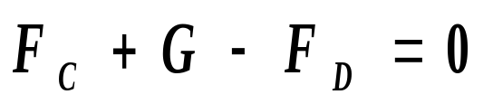




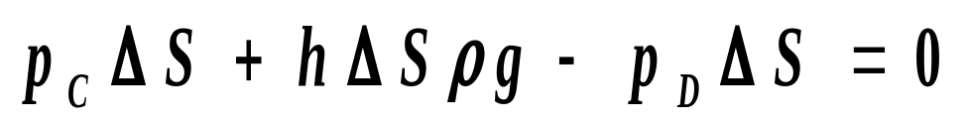

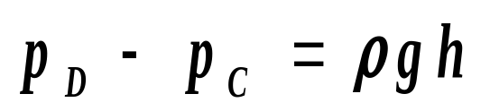


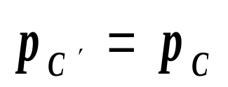
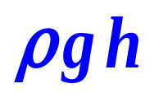
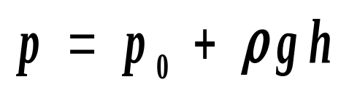
2) 同一铅垂线上各点
设流体的密度为ρ
h
h
3)
静止流体内，高度差为h的任意两点间的压强差均等于 。
对气体，密度很小，若高度差不大，各处压强相等。
4) 液体表面下深度为h处的压强
绝对压强
环境压强

Slide 11

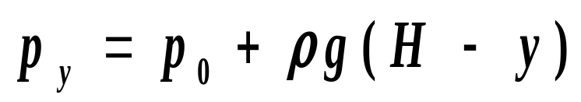


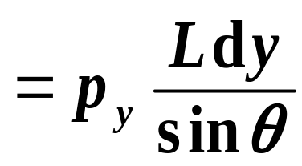


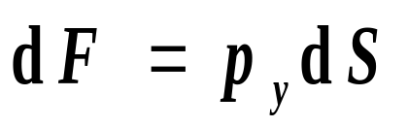
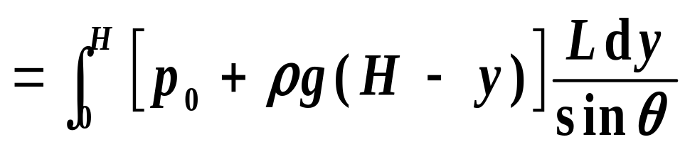
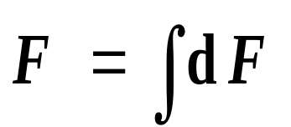
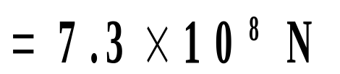
例2. 水坝长1.0 km，水深5.0 m，坡度角为 ，求水对坝身的总压力。
解：
y
建如图所示坐标系，
其压强为：
取y处的薄层水，
其对坝身的压力为：
H
水对坝身的总压力：

Slide 12
第1节 理想流体的运动
the motion of ideal fluid
一、理想流体的稳定流动
1. 理想流体(ideal fluid)
实际流体的特性:
(1) 粘性(viscosity)
(2) 可压缩性(compressibility)
理想流体：绝对不可压缩的、完全没有粘性(或内摩擦力)的流体。

Slide 13
2. 稳定流动 (steady flow)
Lagrange method
Study method
Euler method
(1) 流速场
流体空间中每一点(x, y, z)上有一个速度矢量 v(x, y, z), 它们构成一个流速场．
(2) 稳定流动
流体在流动时, 流体粒子顺序到达空间任一点, 而在这一点的速度大小和方向不随时间而改变．
稳定流动时, 流速场的空间分布不随时间变化.
两个重要概念：流线和流管

Slide 14
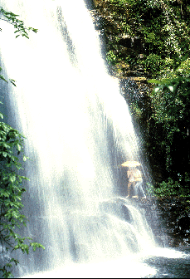
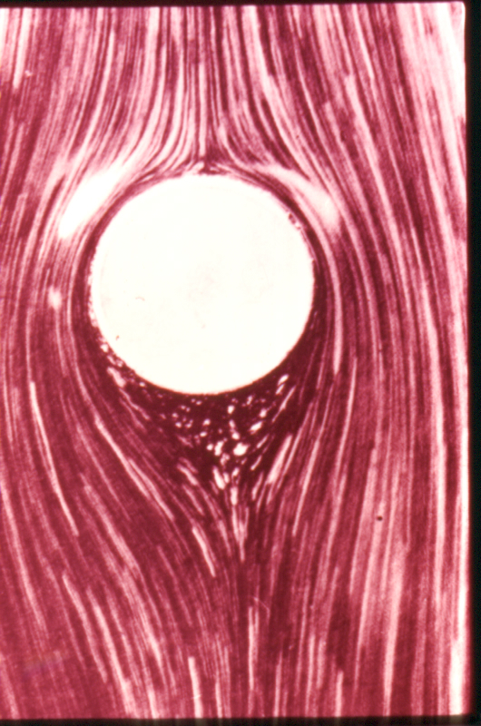
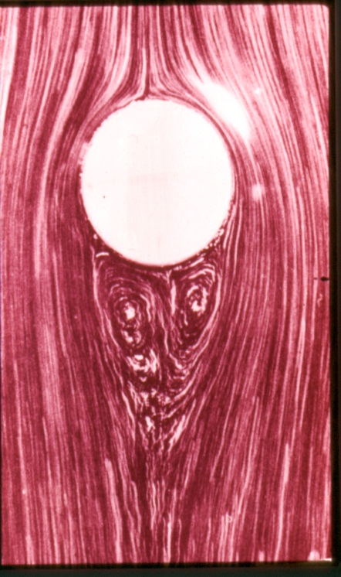
(3) 流线 (Stream line)
C
v_{C}
v_{A}
A
B
v_{B}
① 流线只是一种形象描述;
② 任意两条流线互不相交;
?
③ 稳定流动时, 流线的分布
不随时间改变;
④ 流线与轨迹的关系.

Slide 15

(4) 流管(tube of flow )
① 流管同样也是一种形象描述;
② 流管的形状在稳定流动时保持不变;
?
③ 稳定流动时, 流管内外的流体彼此互不交换.

Slide 16
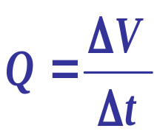
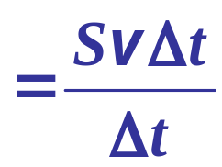

二、连续性方程(continuity equation)
1. 体积流量:
S
单位: m³/s
vΔt
2. 连续性方程:
S₁v₁=S₂v₂ 或 Sv=C
v₂
适用条件:
不可压缩的流体作稳定流动.
S₂
S | v | 说明
大 | 小 | 流线稀
小 | 大 | 流线密
v₁
S₁
3. 质量守恒: ρS₁v₁= ρS₂v₂

Slide 17
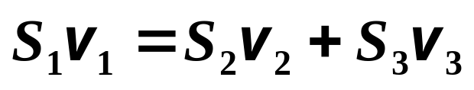
4. 分支流管的连续性方程
S₂
S₁
v₂
v₁
S₃
v₃

Slide 18
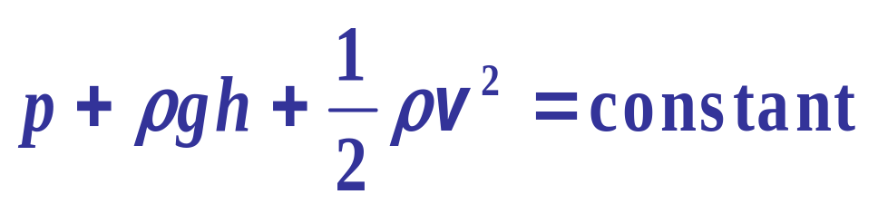
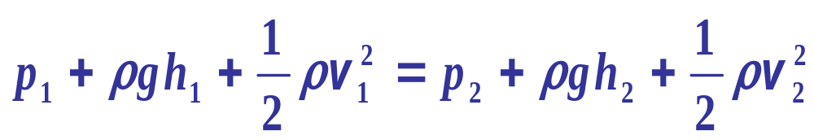
Bernoulli equation
三、 伯努利方程及其应用
1738年, 英国科学家Daniel Bernoulli(1700 ~1782年)利用力学中的功能原理, 推导出理想流体在流动中的动力学方程.
理想流体作稳定流动时, 在流体内同一流管任意点的压强、单位体积势能、单位体积动能满足:
或在流体中同一流管任意两截面处有

Slide 19
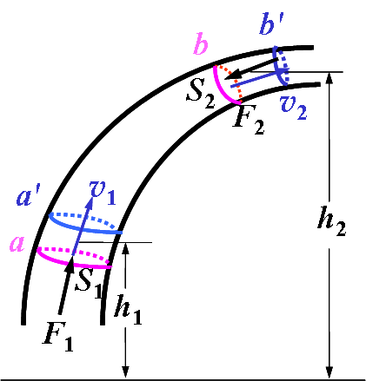
推导过程：当Δt→0时
(1) 假设与近似
① aa' 处的截面积近似相等(S₁)
② bb' 处的截面积近似相等(S₂)
③ aa'体积内的v₁、p₁不变, 高度h₁
④ bb'体积内的v₂、p₂不变, 高度h₂
⑤ aa'和bb'体积相等ΔV₁ = ΔV₂ = ΔV, 质量均为Δ m
⑥ 流管周围的流体对流体柱ab的力不做功
⑦ 只有推力F₁和阻力F₂对流体柱做功

Slide 20
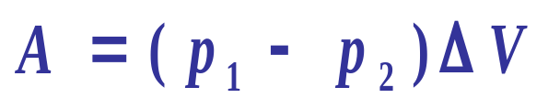
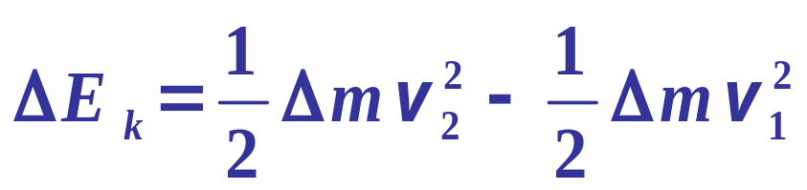
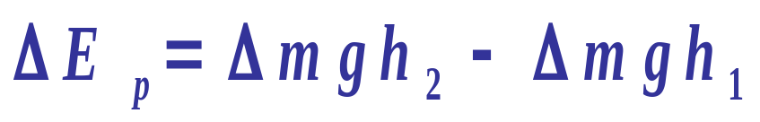
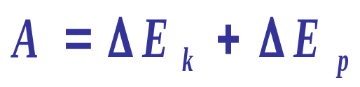
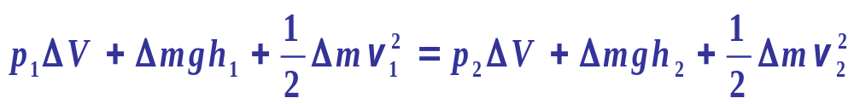
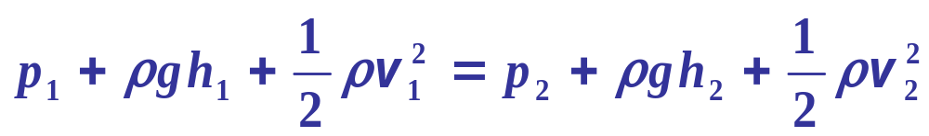
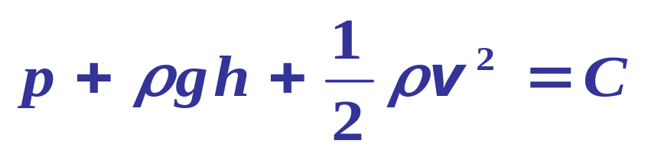
(2) 外力的合力所作的总功A:
(3) 动能ΔE_{k}和势能ΔE_{p}的变化
(4) 功能原理(work-energy theory)

Slide 21
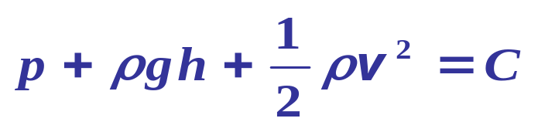




(5) 伯努利方程
理想流体作稳定流动时，同一流管的不同截面积处的压强、流体单位体积的势能与单位体积的动能之和都是相等的.
(6) 方程中各个物理量的单位
静压强
动压强

Slide 22


(7) 适用条件
① 理想流体做稳定流动;
② 同一流管的不同截面积处或同一流线的不同点;
(8) 分支管道的伯努利方程:
S₂
S₁
v₂
v₁
S₃
v₃

Slide 23



(9) 特殊情况下方程的简化
① 不均匀水平管, h₁=h₂=h
② 均匀管, S₁=S₂, v₁= v₂= v
竖直:
水平:
③ 若某处与大气相通, 则该处的压强为大气压 p₀

Slide 24



伯努利方程的应用
1. 空吸(suction)
水平管: h₁=h₂=h
S₂<S₁
v₂>v₁
p₂<p₁
p₂< p₀
空吸作用

